Slide 1
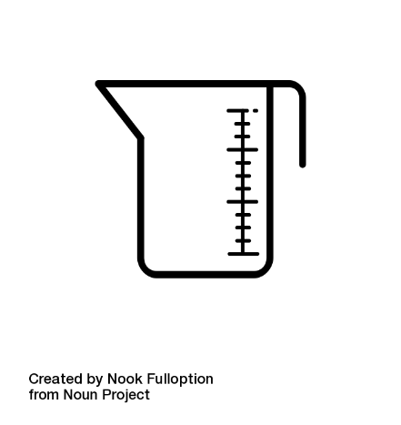
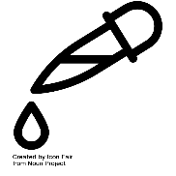
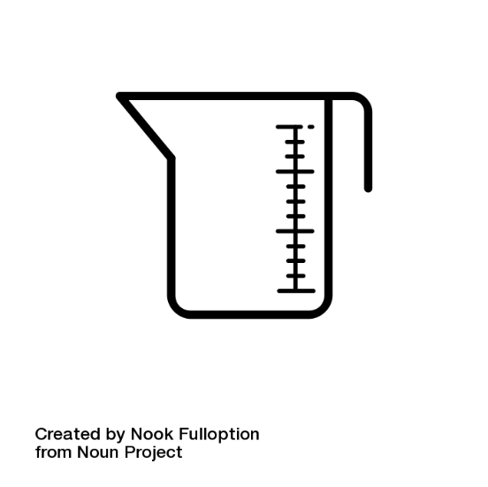
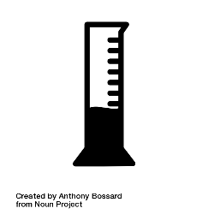

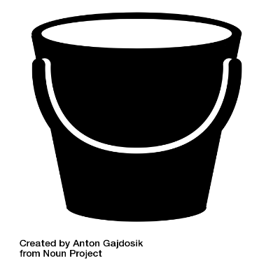
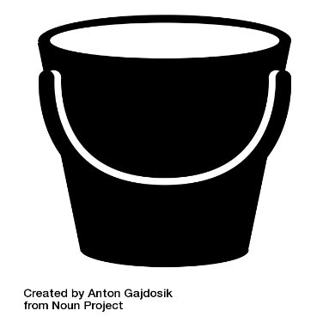
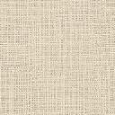
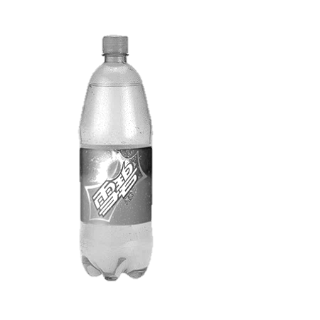
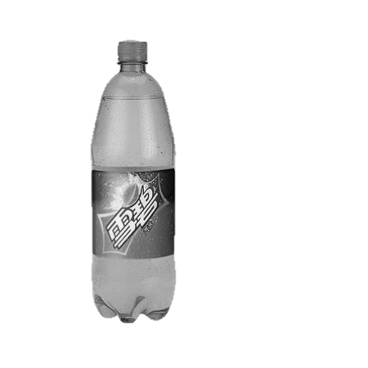
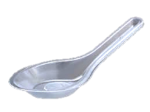
10 c.c.漂白水
稀釋液
1000 c.c.
清水
1 c.c.
家用含氯漂白水
1 c.c.
家用含氯漂白水
大量配製
少量配製
10 公升
清水
100 c.c.
清水
攪拌後，
從中取出10 c.c.稀釋液至桶中
3～5 ppm含氯漂白水之配製方法
1 湯匙(約15-20 c.c.)
家用含氯漂白水
2湯匙(約30-40 c.c.)
漂白水稀釋液
簡易
工具配製
1瓶寶特瓶量
的清水 (約1250 c.c.)
4瓶寶特瓶量
的清水(約5000 c.c.)
攪拌後，從中取出
2湯匙稀釋液至另外一個桶子中

